Slide 1
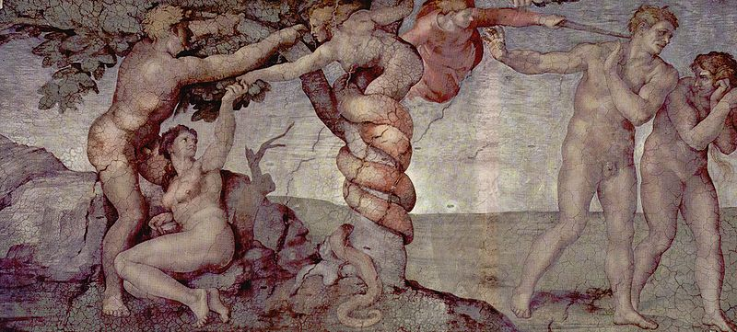
Original Sin
使用說明書
3:3 惟有園當中那棵樹上的果子、神曾說、你們不可喫、也不可摸、免得你們死
Notes:
3:1耶和華 神所造的、惟有蛇比田野一切的活物更狡猾。蛇對女人說、 神豈是真說、不許你們喫園中所有樹上的果子麼。 3:2女人對蛇說、園中樹上的果子我們可以喫． 3:3惟有園當中那棵樹上的果子、 神曾說、你們不可喫、也不可摸、免得你們死。 3:4蛇對女人說、你們不一定死、 3:5因為 神知道、你們喫的日子眼睛就明亮了、你們便如 神能知道善惡。 3:6於是女人見那棵樹的果子好作食物、也悅人的眼目、且是可喜愛的、能使人有智慧、就摘下果子來喫了．又給他丈夫、他丈夫也喫了。 3:7他們二人的眼睛就明亮了、纔知道自己是赤身露體、便拿無花果樹的葉子、為自己編作裙子。
3:8天起了涼風、耶和華 神在園中行走。那人和他妻子聽見 神的聲音、就藏在園裡的樹木中、躲避耶和華 神的面。 3:9耶和華 神呼喚那人、對他說、你在那裡。 3:10他說、我在園中聽見你的聲音、我就害怕、因為我赤身露體．我便藏了。 3:11耶和華說、誰告訴你赤身露體呢、莫非你喫了我吩咐你不可喫的那樹上的果子麼。 3:12那人說、你所賜給我、與我同居的女人、他把那樹上的果子給我、我就喫了。 3:13耶和華 神對女人說、你作的是甚麼事呢。女人說、那蛇引誘我、我就喫了。
3:14耶和華 神對蛇說、你既作了這事、就必受咒詛、比一切的牲畜野獸更甚、你必用肚子行走、終身喫土。 3:15我又要叫你和女人彼此為仇、你的後裔和女人的後裔、也彼此為仇．女人的後裔要傷你的頭、你要傷他的腳跟。 3:16又對女人說、我必多多加增你懷胎的苦楚、你生產兒女必多受苦楚．你必戀慕你丈夫、你丈夫必管轄你。 3:17又對亞當說、你既聽從妻子的話、喫了我所吩咐你不可喫的那樹上的果子、地必為你的緣故受咒詛．你必終身勞苦、纔能從地裡得喫的。 3:18地必給你長出荊棘和蒺藜來、你也要喫田間的菜蔬。 3:19你必汗流滿面纔得糊口、直到你歸了土、因為你是從土而出的．你本是塵土、仍要歸於塵土。
3:20亞當給他妻子起名叫夏娃、因為他是眾生之母。 3:21耶和華 神為亞當和他妻子用皮子作衣服、給他們穿。 3:22耶和華 神說、那人已經與我們相似、能知道善惡．現在恐怕他伸手又摘生命樹的果子喫、就永遠活著． 3:23耶和華 神便打發他出伊甸園去、耕種他所自出之土。 3:24於是把他趕出去了．又在伊甸園的東邊安設、和四面轉動發火焰的劍、要把守生命樹的道路。

Slide 2
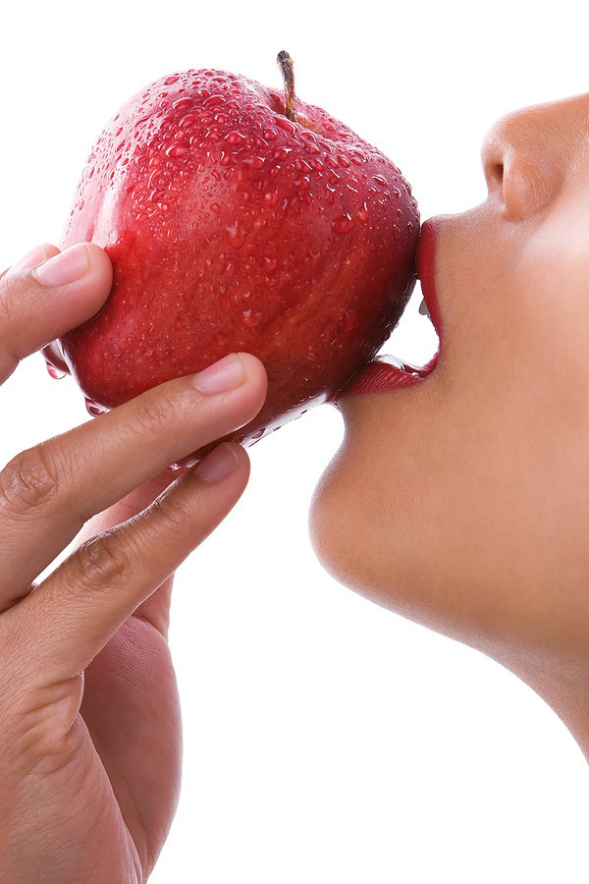
都不是從父來的、乃是從世界來的
肉體的情慾
好作食物
悅人的眼目
眼目的情慾
使人有智慧
今生的驕傲
婪 = 林 + 女
Notes:
人犯罪的原因是什麼v1,4,5(蛇),v6(女人)?
約翰一書
2:16因為凡世界上的事、就像 肉體的情慾、眼目的情慾、並今生的驕傲、都不是從父來的、乃是從世界來的。
雅各書 1:14 但各人被試探，乃是被自己的私慾牽引誘惑的。(放縱,任性)
撒母耳記下11:2一日太陽平西、大衛從床上起來、在王宮的平頂上遊行、看見一個婦人沐浴、容貌甚美。 11:3大衛就差人打聽那婦人是誰．有人說、他是以連的女兒、赫人烏利亞的妻拔示巴。 11:4大衛差人去、將婦人接來．那時他的月經纔得潔淨．他來了、大衛與他同房、他就回家去了。 11:5於是他懷了孕、打發人去告訴大衛說、我懷了孕。
Isaiah 14:12-1514:12明亮之星、早晨之子阿、你何竟從天墜落．你這攻敗列國的、何竟被砍倒在地上。 14:13你心裡曾說、我要升到天上．我要高舉我的寶座在 神眾星以上．我要坐在聚會的山上、在北方的極處、 14:14我要升到高雲之上．我要與至上者同等。 14:15然而你必墜落陰間、到坑中極深之處

Slide 3
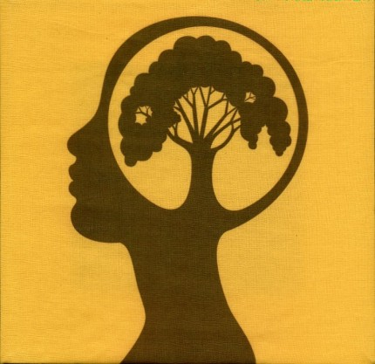
分辨善惡,有何不好?
人吃果子的動機是什麼,v5?
人是否知道什麼該做,什麼不該做?
Notes:
創世記1:26 神說、我們要照著我們的形像、按著我們的樣式造人、使他們管理海裡的魚、空中的鳥、地上的牲畜、和全地、並地上所爬的一切昆蟲。

Slide 4
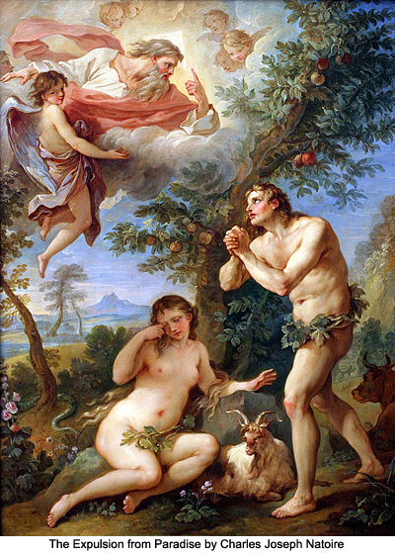
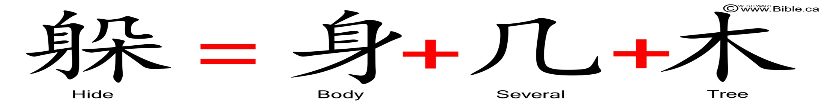
Notes:
人犯罪後,人的反應是什麼v7,8,12,13?
一般人是否也是同樣的反應?
人犯罪後,神的反應是什麼v9,21?

Slide 5
人犯罪的後果v14-19:
人與自己的關係v7
人與神的關係v8
人與人的關係v16
人與大 自然的關係v17-19
人還可以住在伊甸園嗎v24?

Slide 6
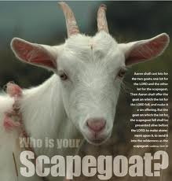
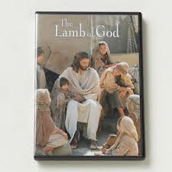
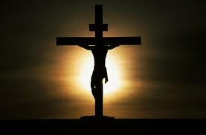
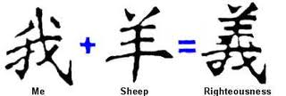
Notes:
神的心意
v15,21 豫表什麼?
利未記16:20亞倫為聖所、和會幕、並壇、獻完了贖罪祭、就要把那隻活著的公山羊奉上． 16:21兩手按在羊頭上、承認以色列人諸般的罪孽、過犯、就是他們一切的罪愆、把這罪都歸在羊的頭上、藉著所派之人的手、送到曠野去。 16:22要把這羊放在曠野．這羊要擔當他們一切的罪孽、帶到無人之地。
以賽亞書 53:7他被欺壓、在受苦的時候卻不開口．〔或作他受欺壓卻自卑不開口〕他像羊羔被牽到宰殺之地、又像羊在剪毛的人手下無聲、他也是這樣不開口．
約翰福音1:29次日、約翰看見耶穌來到他那裡、就說、看哪、 神的羔羊、除去〔或作背負〕世人罪孽的。
這計畫什麼時候成就的
彼得前書2:24他被掛在木頭上親身擔當了我們的罪、使我們既然在罪上死、就得以在義上活．因他受的鞭傷、你們便得了醫治。

Slide 7
你是否願意接受神的救贖計劃?

